Slide 1
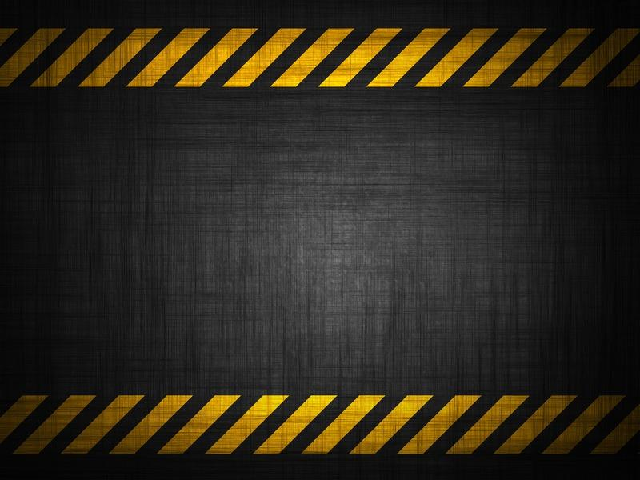
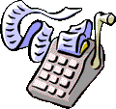

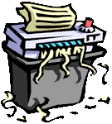

Бытовые приборы и здоровье человека
ГБОУ Кинель – Черкасская СОШ №2
«Образовательный центр»
Автор: ученик 10 «А» класса
Моисеев Александр
2012

Slide 2
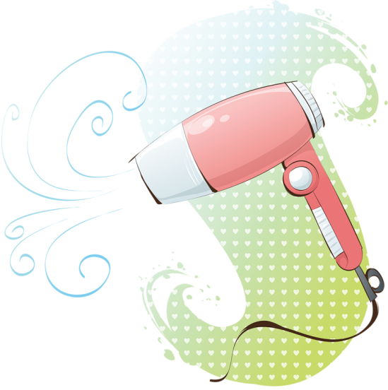
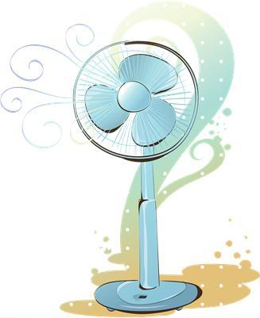


Введение
Мы давно уже немыслим свой быт без бытовых приборов - телевизоры, компьютеры, стиральные машины, микроволновые печи, холодильники, электроутюги, пылесосы и т.д. Этот список можно продолжать еще очень долго, но при этом хотим обратить внимание на то, что бытовые приборы являются основными источниками электромагнитного излучения в жилище. В наше время вопрос о том, как обезопасить себя, своих родных и дорогих нам людей от радиоактивных излучений, стоит очень остро. Радиоактивные вещества приводят к страшнейшим заболеваниям.

Slide 3
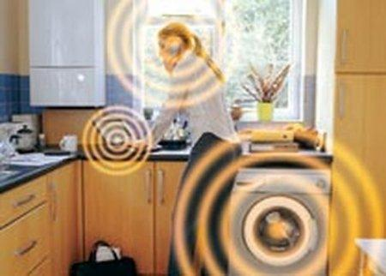
Человеческий организм очень чувствителен к электромагнитному излучению. Если в маленькой кухне расположить электроплиту, микроволновую печь, телевизор, стиральную машинку, холодильник, обогреватель, кондиционер, электрический чайник и кофеварку, то среда обитания человека может стать опасным для здоровья человека. При длительном нахождении в таком помещении наблюдается нарушения работы сердца, мозга, эндокринной и иммунной системы. Особую опасность электромагнитные излучения представляют детям и беременным женщинам.

Slide 4
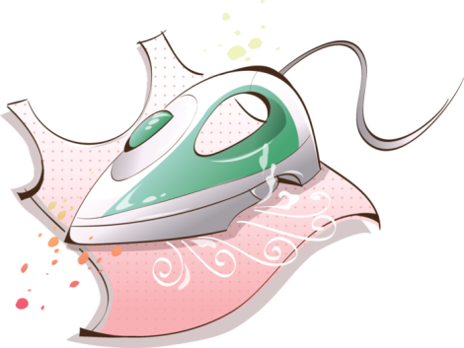
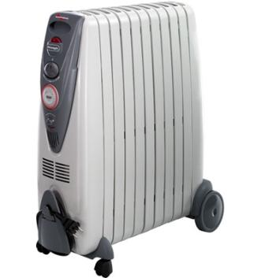
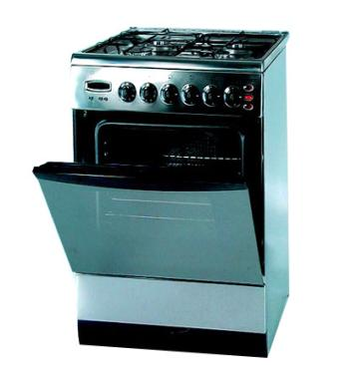
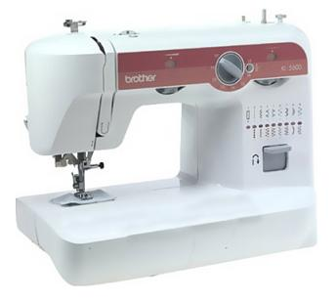
В быту используют разнообразные электрические приборы и машины. По способу преобразования электрической энергии бытовые приборы делят на:
электронагревательные;
Комбинированные
Электромеханические;

Slide 5

Вопрос 1. Пользуетесь ли Вы
бытовыми приборами?

Slide 6
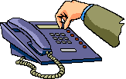
Вопрос 2. Какими бытовыми приборами вы пользуетесь чаще всего?

Slide 7

Вопрос 3. Сколько времени Вы можете обходиться без бытовых приборов?

Slide 8


Вопрос 4. Считаете ли Вы, что бытовые приборы негативно влияют на Ваше здоровье?

Slide 9
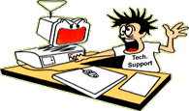
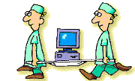
Рекомендации
Уменьшить влияние электромагнитных полей помогает постоянное проветривание помещения и прогулки на свежем воздухе. Старайтесь не ставить телевизор и компьютер в комнате, где вы спите. Если вы живете в однокомнатной квартире или коммунальной комнате, то не устанавливайте компьютер, телевизор и сотовый телефон на расстоянии менее 1,5 метра от кровати. На ночь не оставляйте технику в режиме, когда красный огонек панели остается гореть. Самым безопасным для зрения расстоянием просмотра телевизора является место, которое дает возможность смотреть телевизор на расстоянии равном величине диагонали телевизора умноженной на пять.

Slide 10
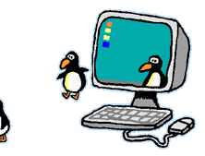

Заключение
Итак, выше сказанное, показало, что личная безопасность, прежде всего. И чтобы не допустить облучению себя, разными способами, нужно соблюдать хоть какие-то правила пользования и отношения к приборам. Вызванные головные боли, боли в суставах, в пояснице, в позвонке, усталость и рябь в глазах, всё это практически исходит от пользования, а иногда не правильного пользования радиотелефонами, компьютерами и другой различной техникой. Поэтому воздействие электромагнитного излучения так сказывается на людях и на животных.

Slide 11


Список используемой литературы
А.Закиров, А.Костенко « Новые технологии и здоровье»
Лепаев Д. А. Бытовые электроприборы; изд. Легкая индустрия», 1993г.
И. В. Савельев Курс общей физики», том 2, «Электричество и магнетизм. Волны и оптика», 1978г.
http://www.it-med.ru/library/ie/el_magn_field.htmhttp://nsp-zdorovje.narod.ru/eko/f-vlijanije-EM.html
http://www.zelife.ru/ekozhil/ecohome/harmfulradiation/265-appliances-emf-rate-.html
http://venus-med.ru/zdorovie/2611-vliyanie-bytovoj-texniki-na-zdorove-cheloveka.html

Slide 12

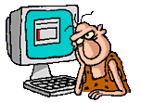




Спасибо за внимание!

